Slide 1
GIT原理与使用
杜光龙

Slide 2

Git简介
Git于2005年诞⽣于linux之⽗linus之⼿
原因⼀是因为cvs和svn都是集中式版本控制⼯具，需要客户端与远
程的服务器连接才能进⾏协调⼯作，没有本地的版本库。而且速度慢
2002年，选择BitKeeper商业软件进行版本控制。但是该软件收到linux社区的人的攻击破击，免费使用权被收回
linus花了两周时间自己写一个。
一个月后，linux源码已经使用Git管理
2008年GitHub上线，各种开源项目迅速迁移

Slide 3
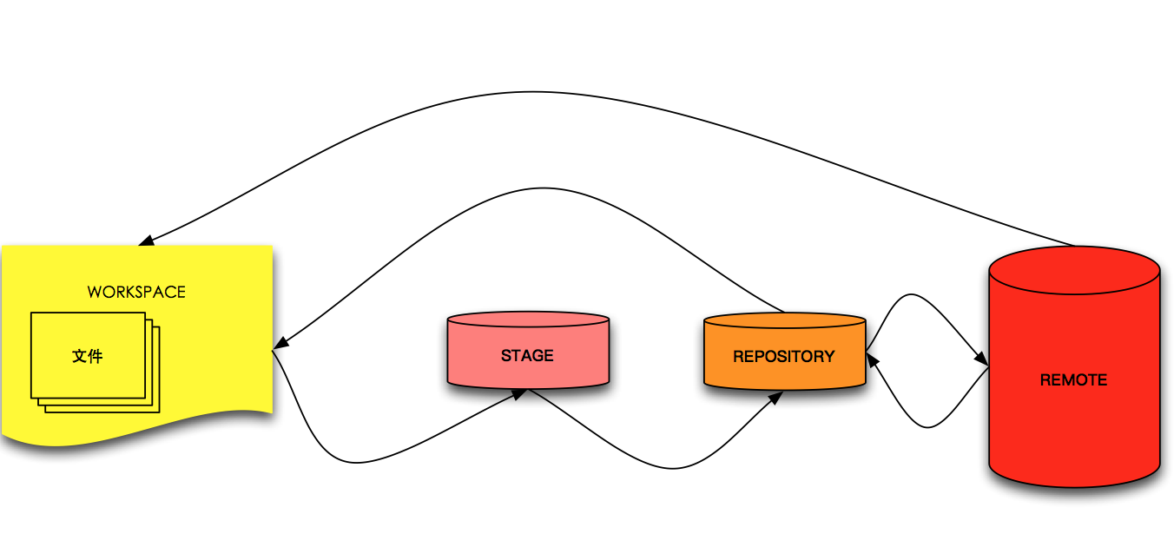
GIT原理-GIT模型

Slide 4
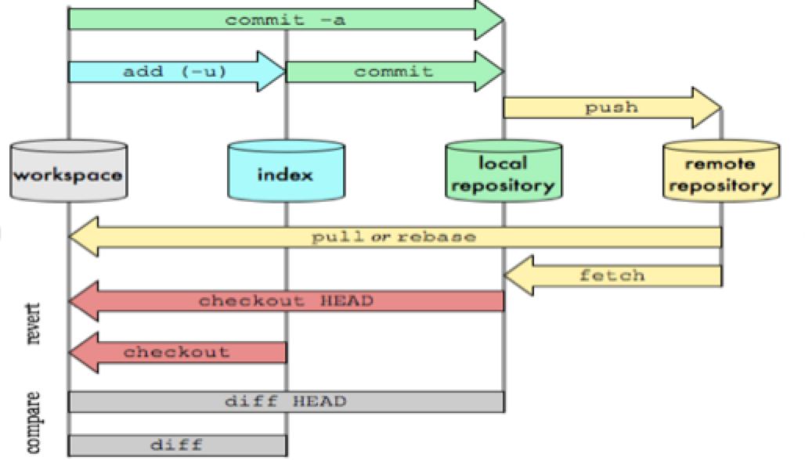
GIT原理-文件流转过程

Slide 5
Git的优势
说到优势，那么自然是相对与SVN而言
版本库本地化，支持离线提交，相对独立不影响协同开发。每个开发者都拥有自己的版本控制库，在自己的版本库上可以任意的执行提交代码、创建分支等行为。例如，开发者认为自己提交的代码有问题？没关系，因为版本库是自己的，回滚历史、反复提交、归并分支并不会影响到其他开发者。

Slide 6
更少的“仓库污染”。git对于每个工程只会产生一个.git目录，这个工程所有的版本控制信息都在这个目录中，不会像SVN那样在每个目录下都产生.svn目录。
把内容按元数据方式存储，完整克隆版本库。所有版本信息位于.git目录中，它是处于你的机器上的一个克隆版的版本库，它拥有中心版本库上所有的东西，例如标签、分支、版本记录等。
支持快速切换分支方便合并，比较合并性能好。在同一目录下即可切换不同的分支，方便合并，且合并文件速度比SVN快。

Slide 7
简单Git在master分支命令操作（）
把代码clone到本地，git clone +url eg:git clone http://git.passiontec.cn/qa/stress.git
cd stress
创建要上传文件 touch README.md
添加文件 git add README.md 也可以git add .
提交到本地库 git commit -m "add README"
提交到远程 git push -u origin master 如果文件别人也修改过，最好执行一次git pull

Slide 8
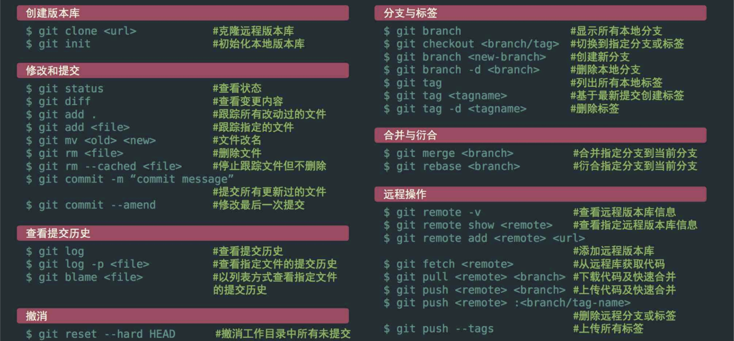
常用Git命令

Slide 9
Git在IDEA和Pycharm中应用
首先安装git mac下载安装git-2.18.0-intel-universal-mavericks.dmg
IDEA和Pycharm中配置Git
IDEA和Pycharm中如何建分支，合代码，提交代码，处理冲突，回滚版本

Slide 10
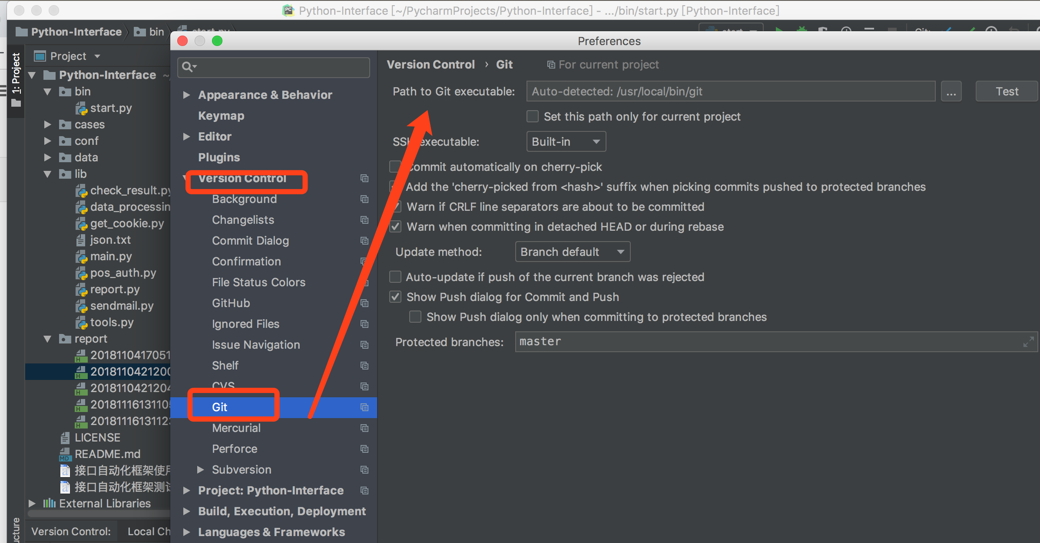
IDEA和Pycharm中配置Git
配置版本控制：Preferences->Version Control选择Git，查看path to Git 还不是自己安装的Git的路径，点击test提示success就表示配置正确。

Slide 11
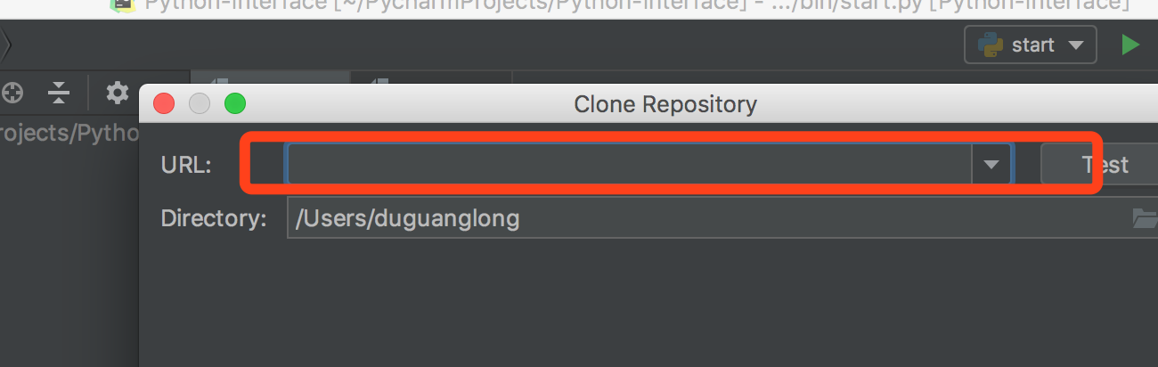
IDEA和Pycharm中配置Git
Clone远程代码到本地：菜单栏vcs->check out from version control ->选择Git输入Git库地址如：http://XXXXXXXX//Python-Interface.git，点击test提示success->点击clone

Slide 12
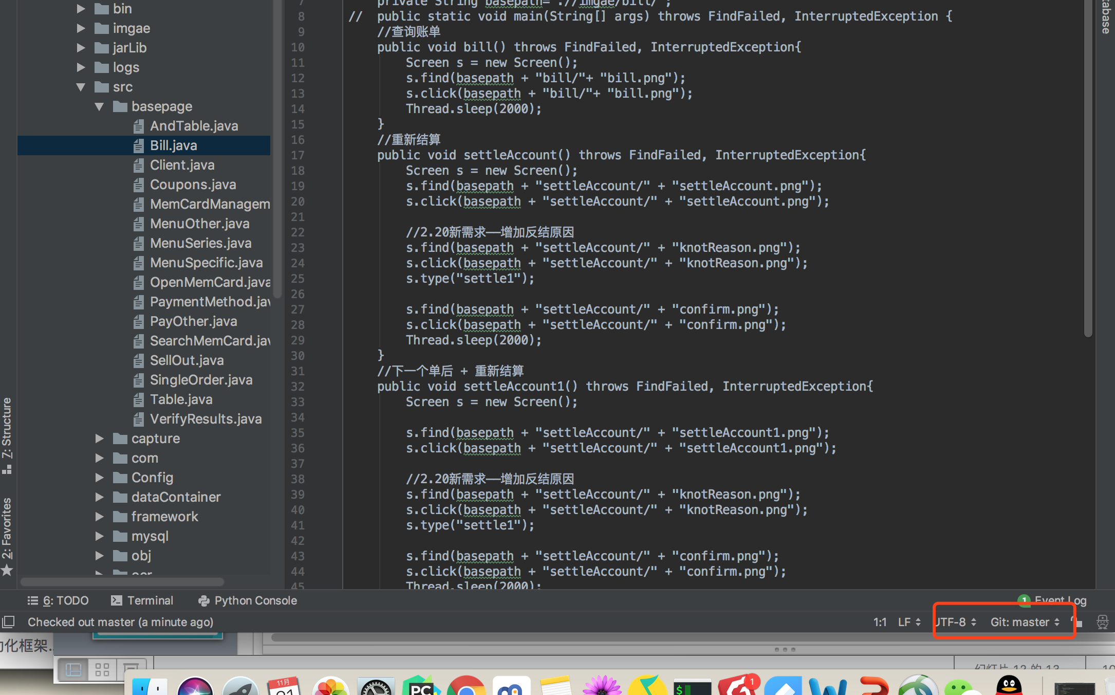
IDEA和Pycharm中建分支，合代码
Master是Git的默认受保护分支
默认情况下只有owner和master权限的账号才可以往master合代码
Clone到本地后，用IDEA或Pycharm打开项目；点击右下角的Git:master(第一次clone后默认)，会看到local branches :master,remote branchs:origin/master,分别代表本地库和远程库都有一个master分支，而此时你操作的是本地的master分支

Slide 13
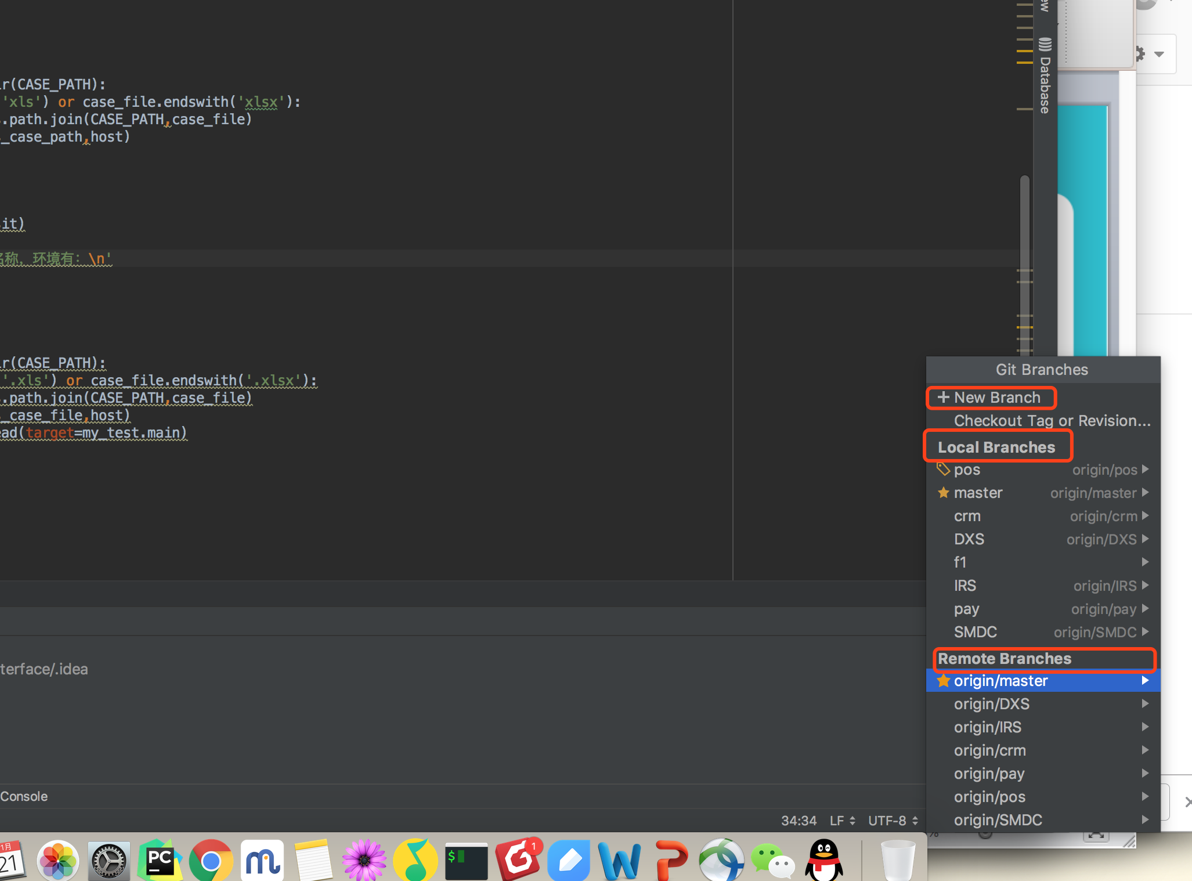
新建本地分支
点击选择new branch，输入分支名 如f1,点击ok后自动切换到f1分支且代码已经全部复制过来

Slide 14
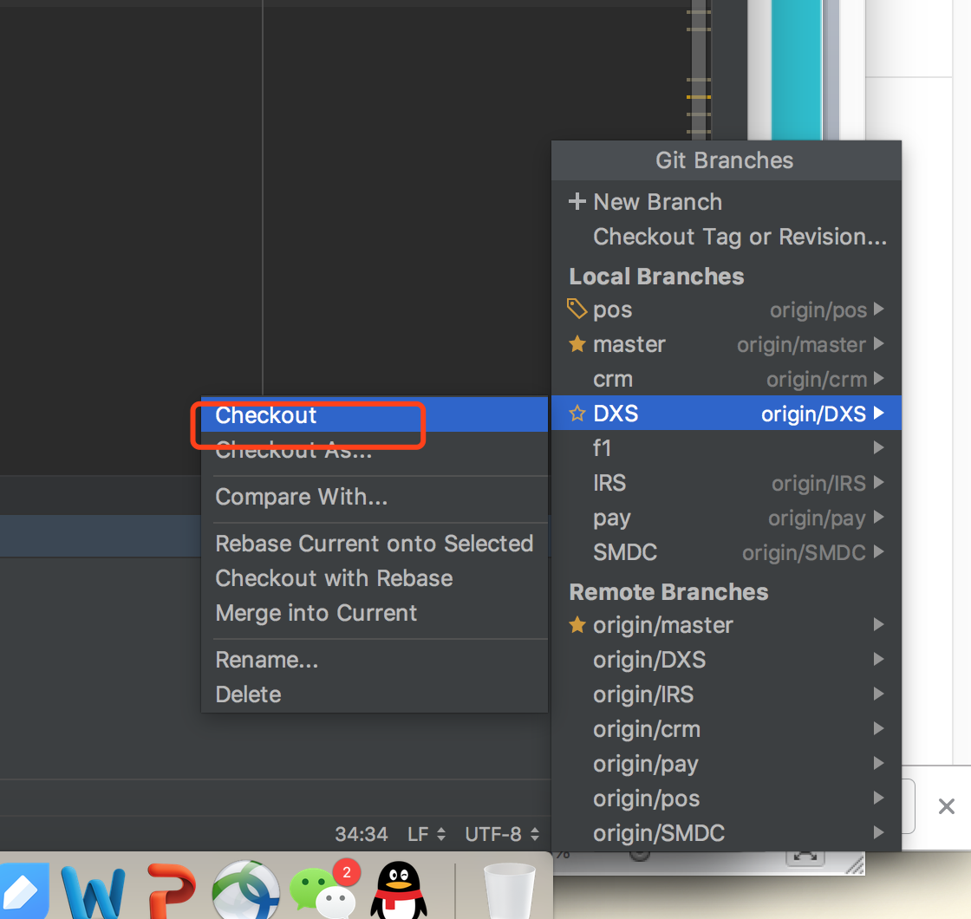
切换本地分支
点击选择要切换的分支，点击Check out，就会自动切换到该分支

Slide 15
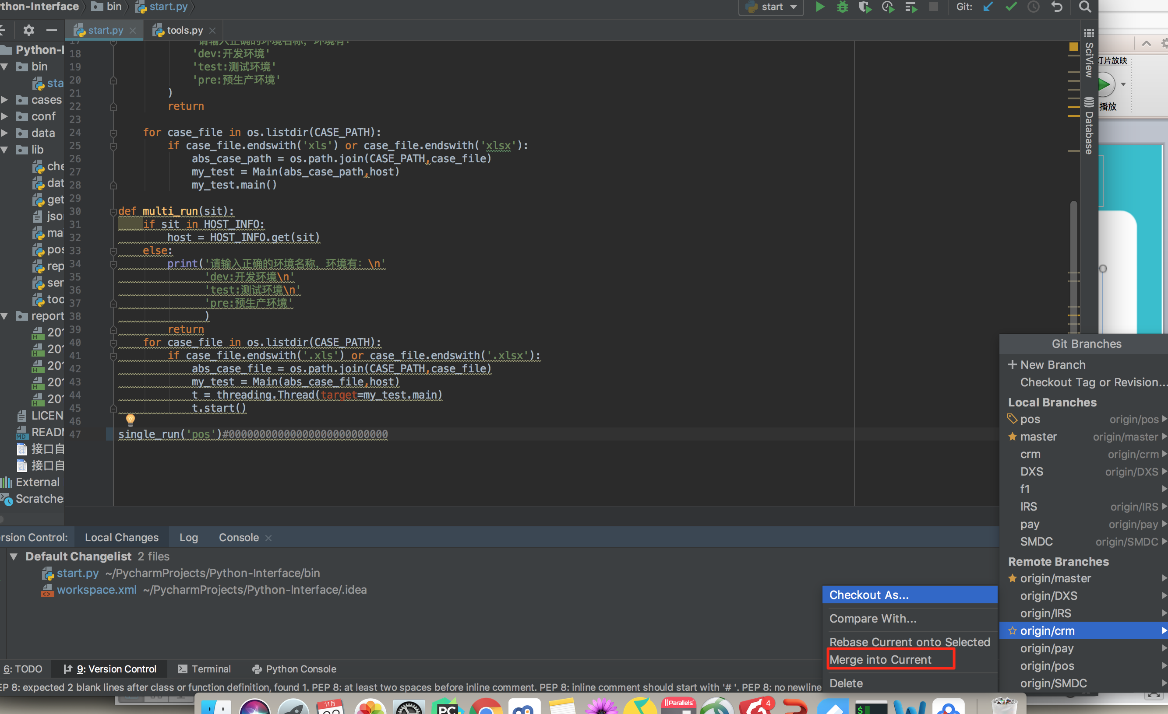
合代码
先checkout到需要被merge的本地分支如：pos分支->选择想要merge到本地的远程库，点击选择Merge into current 。

Slide 16
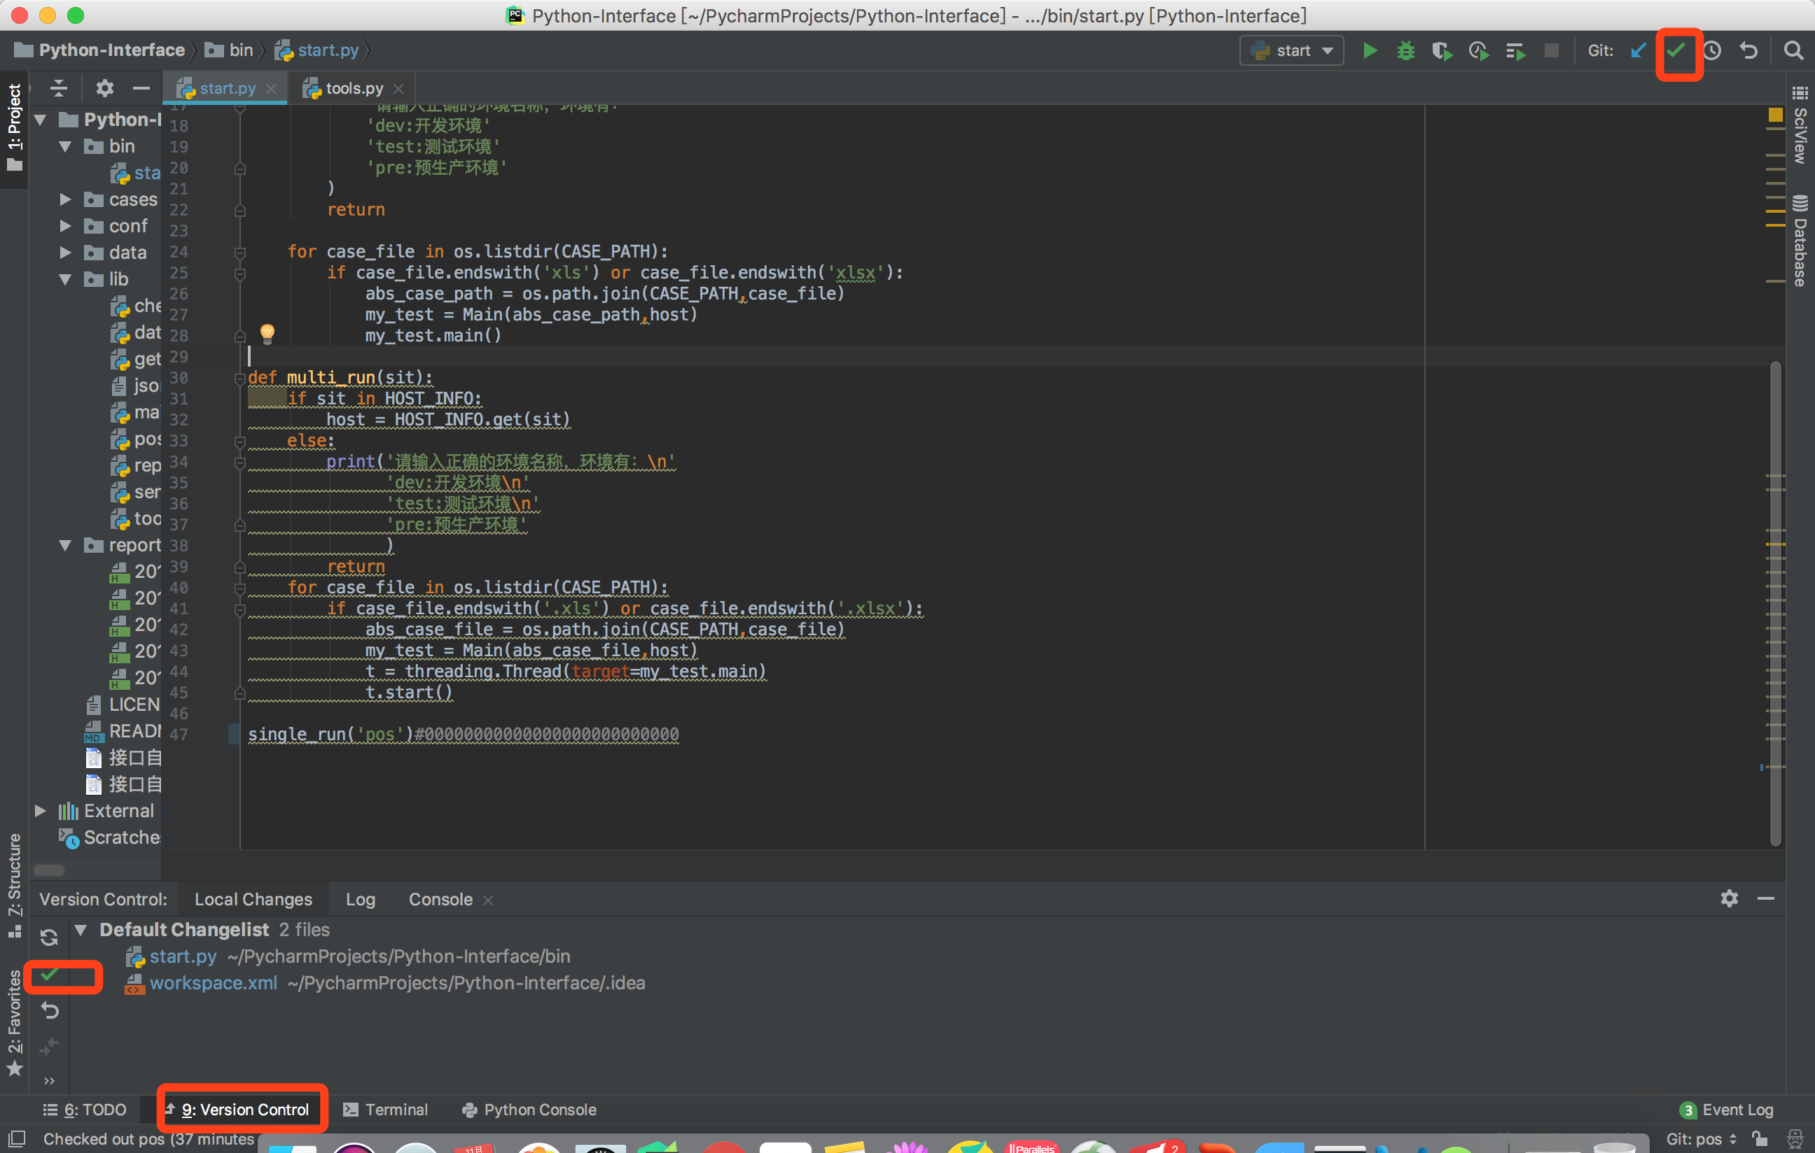
提交代码
修改代码后，点击左下角方块然后选择VersionControl中的Local Changes，点击✅或者右上角✅commit这里等于命令行的add+commit ,commit需要添加描述

Slide 17
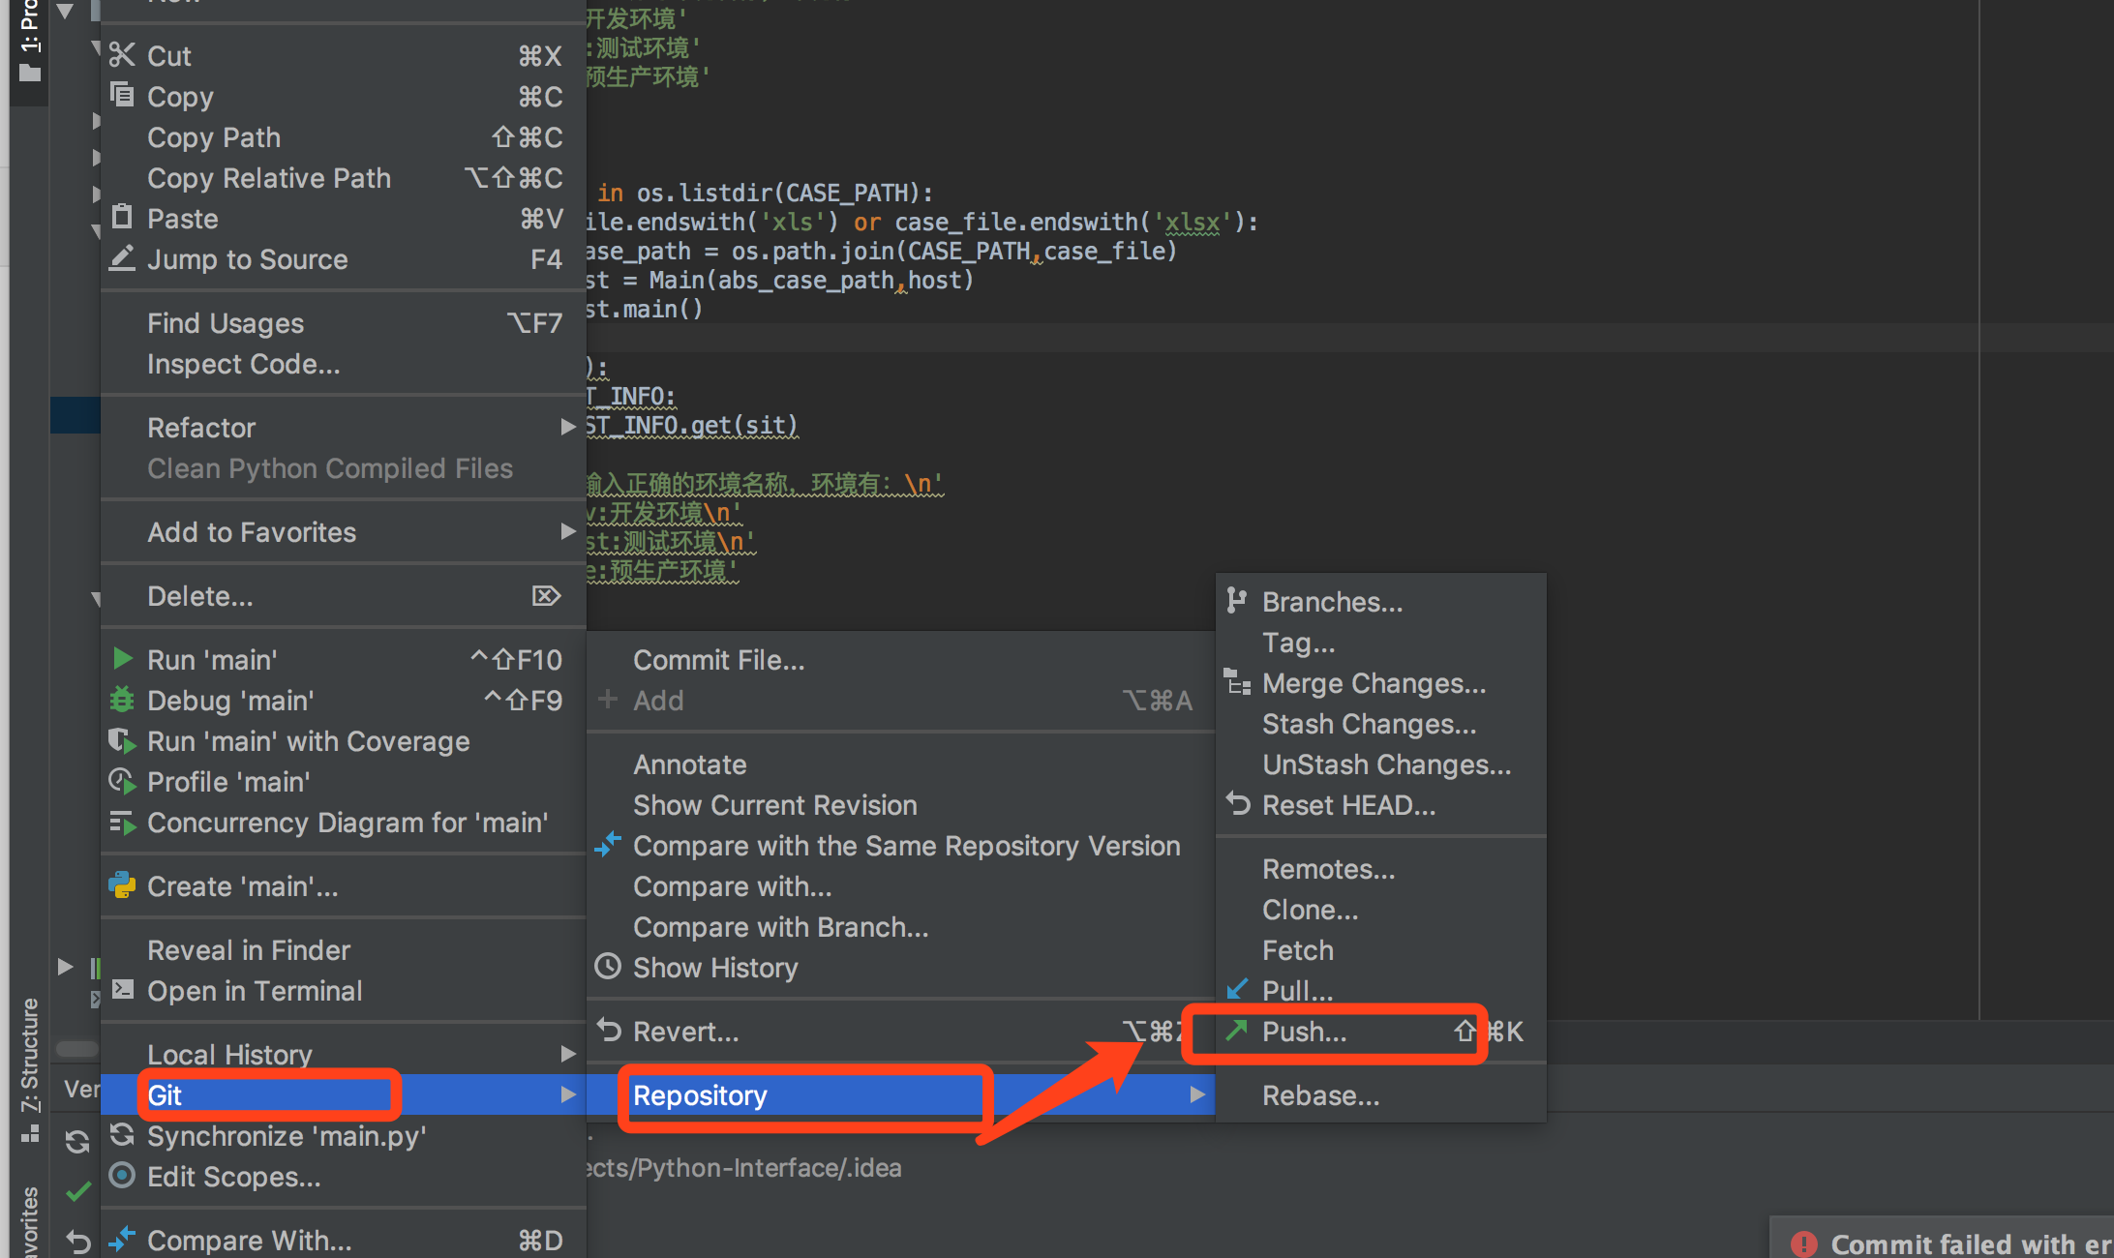
Pull到本地&Push到远程
1.在push到远程之前，最好先pull一下（避免冲突）：项目右击->Git->Repository->pull
2.同样的位置点击push，填写描述就可以推送到远程库

Slide 18
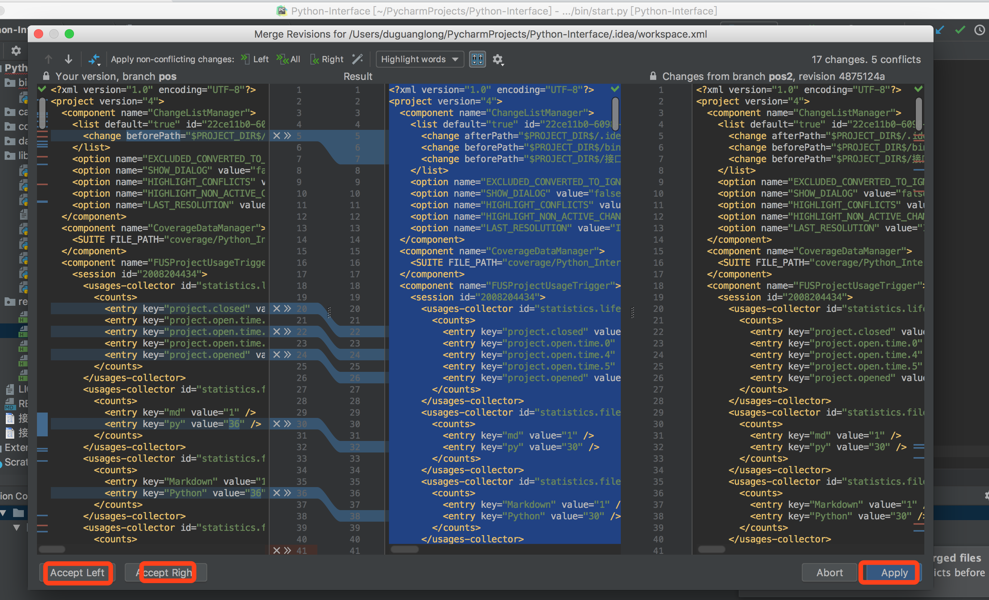
处理冲突&reset回滚；当多人写作如果同时处理同一个文件的中同一行或者同一个函数，A已经push但是B随后也要push就会爆冲突；Bpush的时候会弹出窗口选择merge就会出现下面的比较窗口，A&B商量选择left或者right

Slide 19
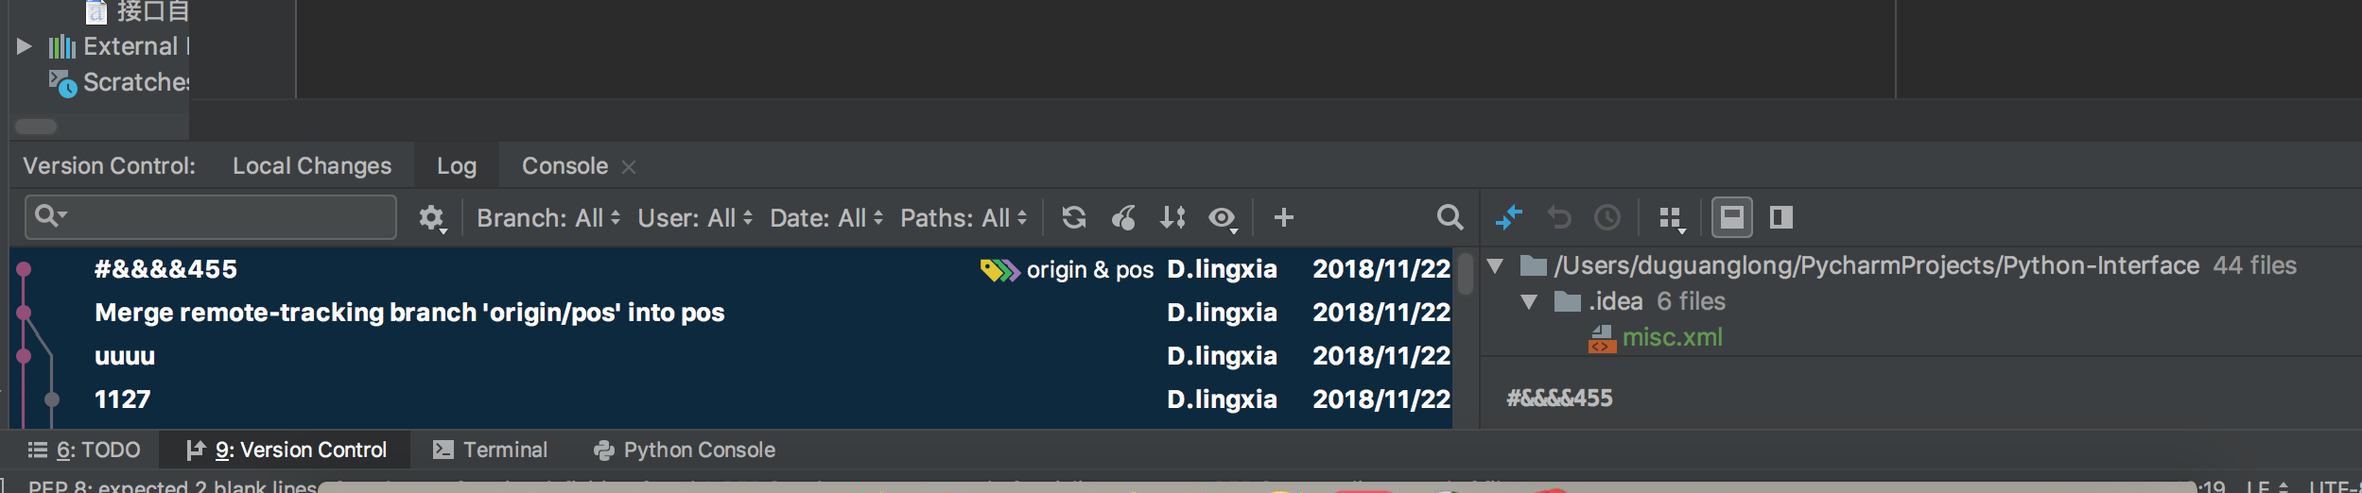
Reset回滚代码
1.选择VersionControl中的log,或者右上角小表（show history）,idea和Pycharm任务栏就会出现下面的截图
2.紫红色小圆点代表之前push过的节点，最新提交的在最上面（如果有好几个分支可能有好几条线颜色不同）
3.选择一个之前提交的小圆点，右击选择reset
4.Push远程

Slide 20
前端web git flow实例:
一共有五个分支线：
master：维护线上最新代码，不建议做代码提交操作，只做合并和开分支操作。
develop：维护最新稳定开发代码，不建议做代码提交操作，只做合并和开分支操作。
feature/xxx：开发新特性功能，从develop开出，可以部署dev或test环境。功能开发完成后，feature分支finish后，会合并到develop。
release/xxx：提测分支，从develop开出，作为正式提测的代码，一般部署pre环境使用。上线完成后，
hotfix/xxx：线上热修复分支，处理线上bug或线上紧急小需求，从master开出，可部署test或pre环境。hotfix分支finish后，工具会自动合并到develop和master。

Slide 21


Slide 22
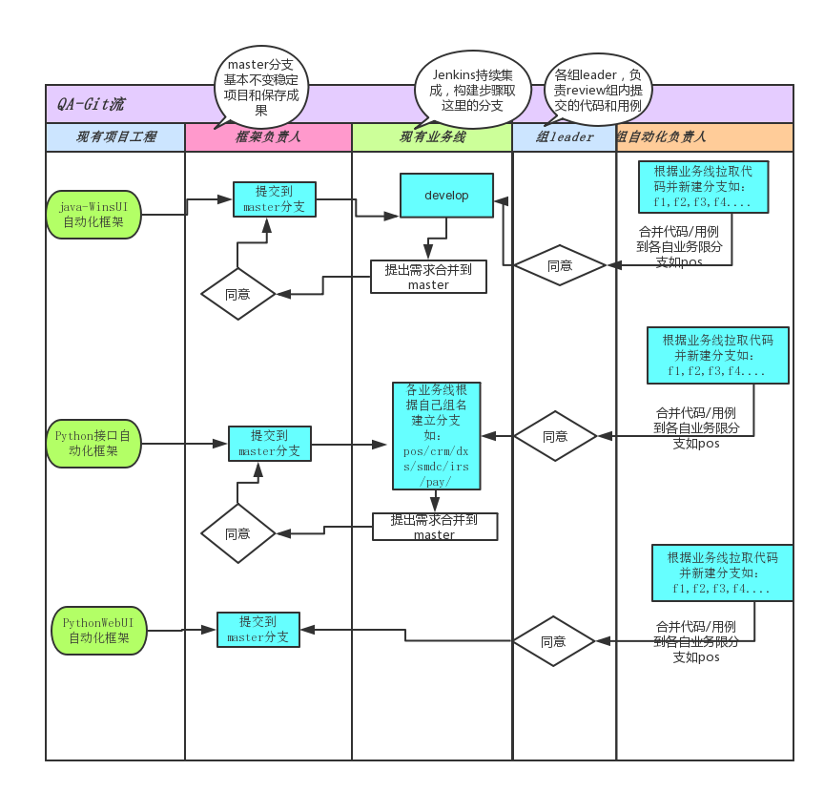
QA-Git

